Slide 1
Sprint 1
Door
Marjon Buijing
Jarno Vuijk
Sander Vielvoije
Ramon Burgstad
PO
Thomas van Iersel
Matej Skelo

Slide 2
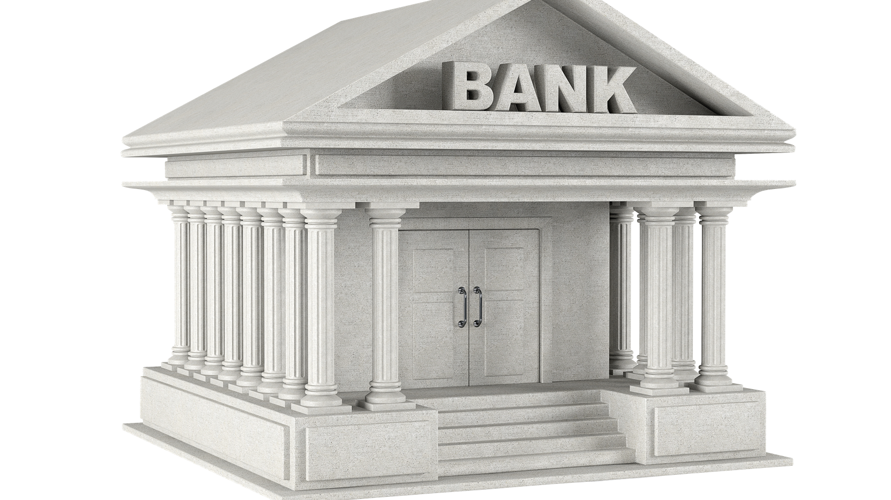
Inhoud
Sprint review
Sprint backlog
Retrospective

Slide 3
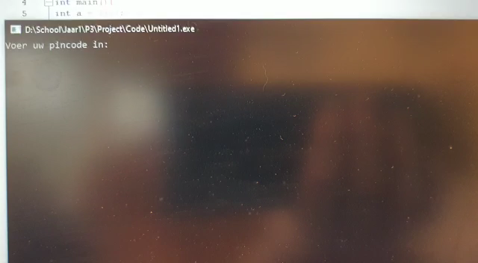
Sprint review
Marjon
Als gebruiker wil ik dat mijn pas blokkeert na 3 foute pincodes zodat mijn geld niet gestolen kan worden (Test programma pincode).

Slide 4
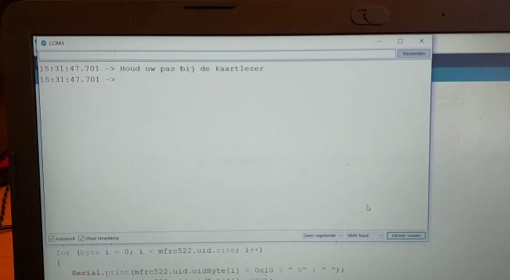
Sprint review
Sander
Als gebruiker wil ik mijn pinpas kunnen scannen zodat de atm weet wie ik ben. (RFID testen)

Slide 5
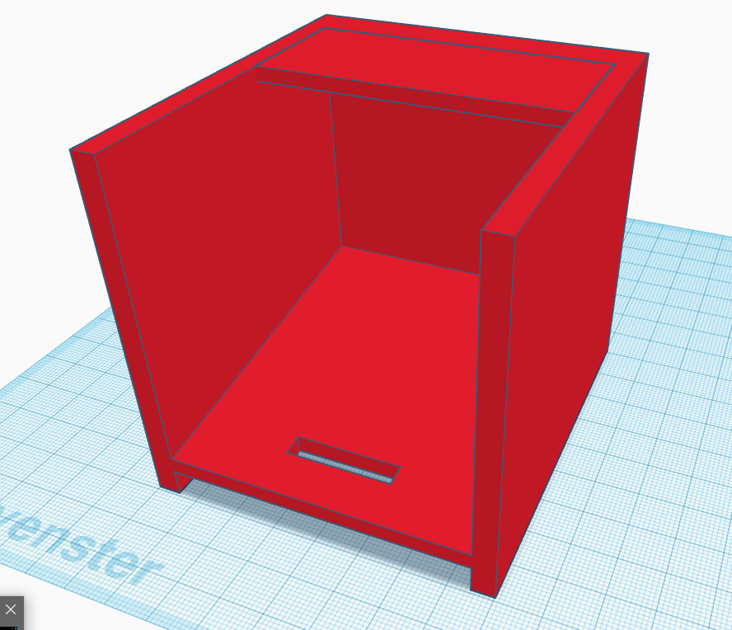
Sprint review
Ramon
Als gebruiker wil ik mijn pincode op een veilige manier in kunnen vullen zodat omstanders niet kunnen zien wat mijn pincode is. (Ontwerp maken voor veilig pinnen)

Slide 6
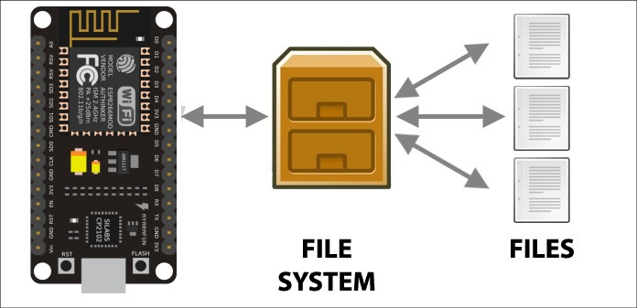
Sprint review
Jarno
Als gebruiker wil ik kunnen zien wat ik moet doen zodat ik informatie kan verkrijgen (GUI)

Slide 7
Sprint backlog Jarno
User story: Als gebruiker wil ik feedback krijgen van de bankautomaat zodat ik kan zien wat ik moet doen.
Taak: Verder werken aan SPIFFS.
Acceptance Criteria: push data ontvangen en webpagina veranderen.
Story Points: 6

Slide 8
Sprint backlog Sander
User story:
Taak: Elektrisch ontwerp RIFD en keypad
Acceptance Criteria: Arduino, keypad en RIFD moeten allemaal verbonden zijn.
Story Points: 2
Marjon helpen

Slide 9
Sprint backlog Ramon
User story: Als gebruiker wil ik mijn pinpas kunnen scannen en mijn pincode veilig kunnen invoeren zodat ik mijn gegevens kan opvragen.
Taak: RIFD toevoegen aan het keypad ontwerp en lasercut klaar maken.
Acceptance Criteria: De RIFD moet in het ontwerp geïntegreerd zijn en moet lasercut klaar zijn.
Story Points: 3

Slide 10
Sprint backlog Marjon
User story: Als gebruiker wil ik dat mijn gegevens aan mijn pincode en pinpas zijn gekoppeld zodat ik via mijn pinpas en pincode mijn gegevens op kan vragen.
Taak: Begin maken aan database en implementeren in de code
Acceptance Criteria: Gegevens kunnen uitlezen en gebruiken in de code.
Story Points: 7

Slide 11
Retrospective
Top:
Communicatie binnen de groep
We zijn aardig en behulpzaam voor elkaar
Verbeter punt:
Meer gebruik maken van Git

